Slide 1
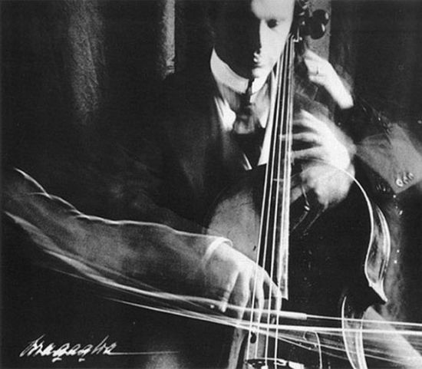
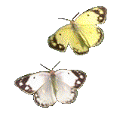
Українські футуристи
Д.Бурлюк та В. Баранов-Россіне
Підготував
учень 10 класу
Нікіфорчук Дмитро

Slide 2
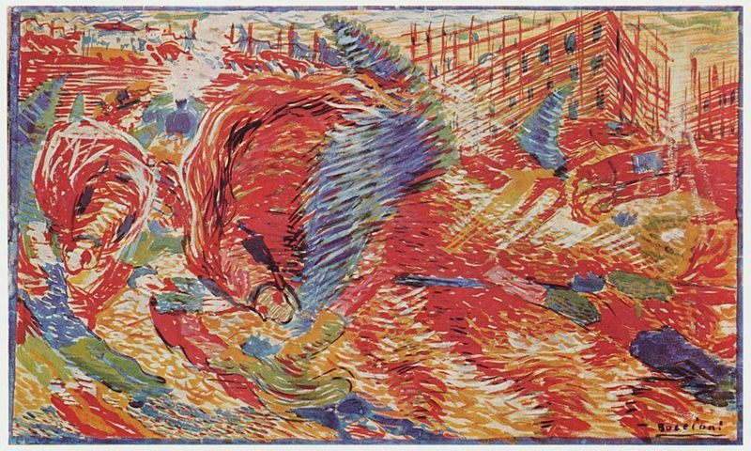
Футуризм —авангардний напрям у літературі
й мистецтві,
що розвинувся здебільшого в Італії та Росії й обстоював
крайній
формалізм, пропагував культ
індивідуалізму, відкидав
загальноприйняті мовні та
поетично-мистецькі норм

Slide 3
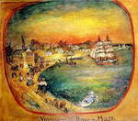
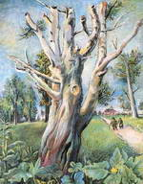
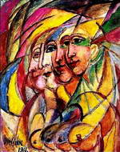
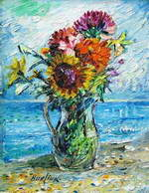
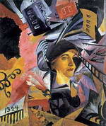
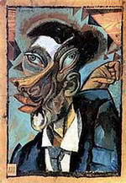
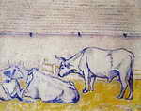
Зразки футуризму

Slide 4
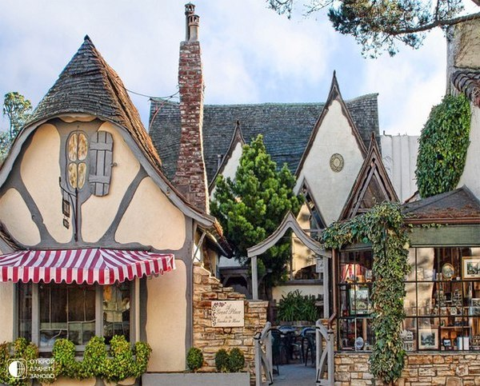
ІСТОРІЯ ВИНИКНЕННЯ
Творцем його вважають італійського письменника Філіппо Марінетті, який 1909 року опублікував у французькій газеті «Ле Фіґаро»«Маніфест футуризму». Головне завдання нового напряму Марінетті бачив у нищенні панівних у 19 столітті мистецьких форм, особливо реалізму і класики, та в безконтрольному індивідуалізмі, який у малярстві виявився фантастичними формами й кольорами, а в літературі, особливо в поезії, т. зв. «заумною мовою» — творенням нових звуків-слів, часто без жодного глузду. Характеристичною прикметою Філіппо була тематика урбанізму й індустріалізації, що мала віддати ідеї й дух майбутньогокосмополітичного суспільства, протиставлені усталеним естетичним смакам, часто з метою «епатувати буржуа», провокувати його всілякими вигадками й деформаціями.
У живописі та скульптурі італійський футуризм став предтечею багатьох наступних художніх відкриттів і течій. Так, Умберто Боччоні, який використовував у своїй роботі одразу кілька матеріалів (скло, дерево, картон, залізо, шкіра, одяг, дзеркала, електричні лампочки і т. д.) став попередником такого сучасного на сьогоднішній день напряму в мистецтві як поп-арт. У своїх футуристичних роботах Джакомо Балла прагнув до об'єднання форми, кольору, руху і звуку.

Slide 5
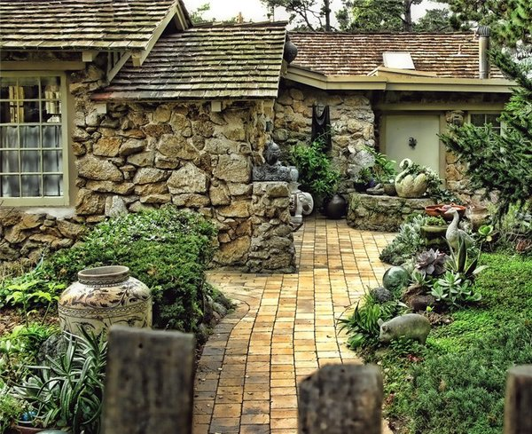
В Італії футуризм мав також видних представників у музичному мистецтві. Основоположниками музичного футуризму вважають Франческо Прателлу, який виступив у 1910 році з «Маніфестом музикантів-футуристів» («Manifesto dei musicisti futuristi»), а також Філіппо Руссоло, який виступив з маніфестом «Мистецтво шумів» (L'arte dei Rumori) в 1913 році. Ігор Стравінський у колкллк«спогодах» іронічно окреслив футуристичні експерименти як «склеювання фізіологічного вурчання, чмокання гумових присосок, кулеметної стрільби й інших… зображуваних і асоціативних шумів, які більше відповідають музичним імітаціям м-ра Диснея.»
На світогляд футуристів великий вплив мали філософські погляди Ніцше з його культом «надлюдини» та Бергсона, який стверджував, що мозок може осягати все закостеніле й мертве.

Slide 6
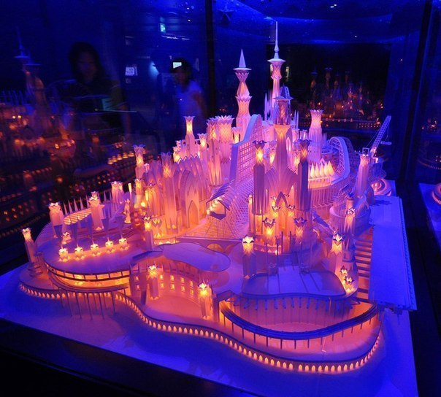
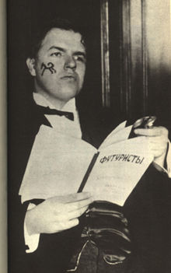
Професор Ажбе , найвідоміший мистецтвознавець XX століття , назвав настільки образно знаменитого модерніста Давида Бурлюка не тільки через його буйний , імпульсивного характеру , але й тому , що були тому властиві невгамовна тяга до всього нового , зухвало революційному в мистецтві , прагнення струсити пил з замшілий академізму , заперечення традиційної культури . Всі переінакшити , відкрити іншу в літературі , архітектурі , а вже особливо в живопису , графіці , скульптурі еру. Відсікти минуле і обернутися до майбутнього. Подарувати глядачеві множинність вражень , нові лінії , форми , нескінченні повторення , нову ритміку і нові рими - в поезії і в образотворчому мистецтві. Це і був футуризм , одне з супермодні в ту пору напрямків авангардного мистецтва , народженого разом з ХХ століттям. Давид Бурлюк - безумовно один з видатних авангардистів . Більше того , один із зачинателів модернізму в живописі і поезії - був він не тільки художником , але й скандально відомим в ті роки , нарівні з Маяковським і Северянин , поетом - футуристом , багато друкувався в футуристичних збірниках . Його вірші були так само образні, як і його картини .

Slide 7

Народився Давид Бурлюк на Харківщині , на хуторі біля села з ласкавою назвою Рябушка . Потім разом з родиною жив у різних районах України , в степових і скелястих місцях Криму. Чудна , багата фарбами природа України увійшла в його серці з ранніх років. Тоді , в юності , і почав малювати. Б-гом даний талант вимагав вдосконалення , і Бурлюк навчався - послідовно в Казані , Одесі , в Мюнхені та Парижі. Але українське село , українські легенди втілював у своєму живописі протягом усього життя . А вже особливо в футуристичний період . Ось його славнозвісний , найяскравішими фарбами і бадьорим духом насичений «Козак Мамай» , молодецький , живий , оптимістичний , безжурний ! Вже з елементами монтажу , коли про монтаж ще ніхто й не чув . І особлива техніка накладення опуклого барвистого шару ( на мішковину ) - трохи від скульпокартін Архипенко . Потім була низка написаних у різні роки картин українського села , як ця надзвичайно образна - «Червоний і зелений кінь» з поетичними хатами , колоритною гнучкою жінкою з двома відрами на коромислі . Безліч жанрових картин. Часто не обличчя навіть у жінок - лики іконописні . Багато пізніше , відлучений від України , по пам'яті писав він рідні села . Їх багато на виставці , як , наприклад , талановита «Дівчина з червоним конем» 1950 року. І, звичайно , частіше за інших писав він улюблену Марусю - дружину , єдину жінку в його житті з того самого дня , коли з нею познайомився . Для неї чудові поетичні рядки: «Я п'ю твого волосся златие водойми ...»

Slide 8
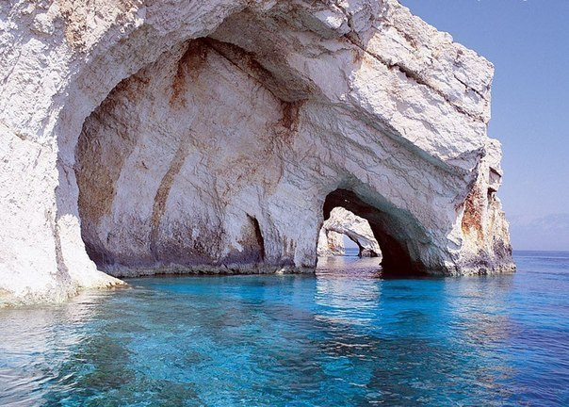
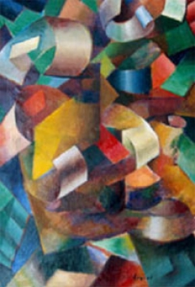
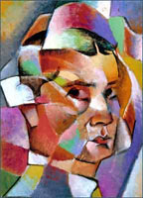
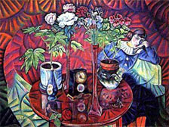
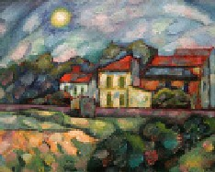
Плямиста військова форма ( патент 1939 року, вона ж - динамічний камуфляж » , вона ж - хамелеон - метод) була не єдиним винаходом Володимира Баранова- Россіне . Цей різноманітно талановита людина придумав і кольоромузичне піаніно - інструмент, що дозволяє об'єднувати звук і зображення в дусі ідей О.Скрябіна про синтез музики і кольору , званий також оптографіческім піаніно. Він же винайшов і прилад для вимірювання чистоти дорогоцінного каміння - хромофотометр . І тут же - машину для виготовлення та розливу газованих напоїв ( за цей винахід навіть послідувало винагороду ) . А був Володимир Баранов- Россіне (1887-194 ?) Чудовим художником , картини якого знаходяться в найбільших музеях світу. Проте , в Росії його ім'я не дуже відоме , біографія вивчена недостатньо. Навіть точної дати смерті немає , за різними джерелами - 1942 або 1944 рік. Зате відомо місце загибелі - німецький концтабір Освенцим ( або Аушвіц , як його ще називають) ... Справжнє прізвище цієї людини була просто Баранов , зате справжнє ім'я - Шулим Вольф Лейб . І з наступним написанням прізвища немає повної ясності : значиться і Баранов- Россіне , і Баранов- Россіне . Народився цей чудово обдарована людина у селі Велика Лепатіха Таврійської губернії (зараз Україна ) , почав вчитися живопису пізно , спочатку в Одесі , потім у Санкт -Петербурзької Академії мистецтв ( але відрахований за невідвідування занять відразу після першого курсу ) . Як багато художників цієї страшної переломної епохи , Баранов- Россіне поневірявся по світу , ділячи своє життя між Росією , Норвегією , Парижем. Він і числиться у всіх енциклопедіях як французько- російський художник . Перший раз він поїхав до Парижа в 1910 році , жив на Монмартрі , в знаменитому паризькому будинку художників « Ульє » , дружив з Шагалом , Штеренберг , Архипенко , Модільяні.

Slide 9
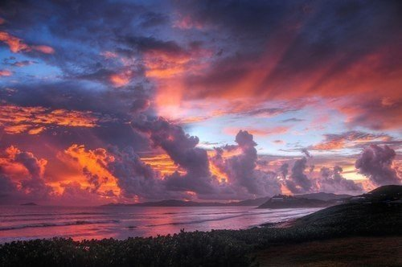
Там він і вибрав собі творчий псевдонім - Даніель Россіне . Про це псевдонімі теж йдуть суперечки: чи стався він від коня Россінанта (як символу руху вперед) , чи то все ж в пам'ять про батьківщину. Гійом лінер називав його французьким футуристом . Зустрічався Баранов- Россіне і з іншими представниками російського авангарду : Гончарової , Бурлюком , Ларіоновим . На все життя зберіг міцну дружбу з подружжям Делоне. У 1915 році художник зробив велику поїздку по Скандинавії. Там він захопився ідеями математика Мебіуса , намагаючись втілити принцип « стрічки Мебіуса » в живописі. У Норвегії він вже залишає собі і подвійне прізвище . Захоплений ідеями революції , Баранов- Россіне повертається до Росії в 1917 році. Став професором Вхутемаса , працював у Великому театрі і у Мейєрхольда . Він навіть оформляв Петроград до першої жовтневої річниці , писав революційні панно. Давав також багато концертів з оптографіческім піаніно, яке сам сконструював . Кожна клавіша клавіру відповідала не тільки певному звуку , але і кольором (що проходить через оптичні фільтри світло проектувався на екран). Інструмент був зруйнований , але згодом відновлений старшим сином , і зараз зберігається в Паризькому Національному музеї сучасного мистецтва. На цей інструмент існує відразу два патенти : і в Росії , і у Франції. У 1922 році Баранов- Россіне , разом з родиною , знову опинився в Парижі , де вже постійно жив до моменту свого арешту й ув'язнення в концтабір. Працював , був одним з творців рухомій скульптури ( мобілів ) , перебивався і випадковими заробітками , не пов'язаними з образотворчим мистецтвом. Інформації про останні місяці , вже після того , як його забрали в гестапо , немає. Відомий тільки табір , де й загинув художник і винахідник Володимир Давидович Баранов- Россіне . Правда , і тут можливі різночитання : у книзі «Художники російської еміграції » відомого мистецтвознавця А.Толстого Володимир Баранов- Россіне значиться як учасник французького Опору , а місцем загибелі називається концтабір в Комп'єні , Франція . Принципи художнього авангарду початку XX століття , які багатьом здаються висмоктаними з пальця , насправді можуть бути глибоким проникненням художника в суть речей. Як бачимо , всі його винаходи мають практичне застосування по цю пору. А може бути , це просто властивість певного бачення світу . І творити можна не тільки на полотні ..... А найголовніше , що ім'я Володимира Баранова- Россіне не забуте і в Росії. Відбулося вже кілька персональних виставок художника , в тому числі , і в Російському музеї , і в Третьяковській галереї. А вже з одним з його « творів » - плямистим камуфляжем - стикався кожен з нас. Добре це чи погано , але це найвідоміше «твір » художника , чиї картини на аукціонах зараз б'ють всі рекорди за вартістю.

